Slide 1
תרגול 6 – חקר ישימות והשוואת הצעות עלות תועלת
ניתוח ועיצוב מערכות מידע

Slide 2
השלבים בפיתוח מערכת מידע
ייזום
חקר מצב קיים
אפיון ראשוני
חקר ישימות
גישת מונחה תהליכים
גישת מונחה עצמים
ניתוח המערכת החדשה
עיצוב המערכת החדשה
יישום והטמעה

Slide 3
חקר ישימות
בשלב זה אנו בוחנים את האופציות השונות שברשותנו בהקשר לפיתוח המערכת החדשה.
חקר ישימות – מה הוא כולל?
1. תיאור וניתוח דרכי הפעולה האפשריות – דפ"אות
2. כתיבת מסמך בקשה לקבלת הצעות לספקים –
מסמך RFP (Request For Proposal)
3. השוואת הצעות מספקים – השוואת עלות-תועלת
4. בחירת ההצעה הטובה ביותר והתקשרות עם הספק הנבחר.
Notes:
להעביר לתרגול של עלות תועלת.

Slide 4
תיאור וניתוח דפ"אות
דוגמאות לדרכי הפעולה אפשריות:
הישארות במצב הקיים.
פיתוח עצמי.
רכישה של תוכנה ייעודית – תוכנת מדף.
פיתוח תוכנה ע"י בית תוכנה חיצוני.
כל דרך פעולה תפורט בתיאור מילולי ויצוינו היתרונות והחסרונות בכל אחת מהן.
ניצור רשימת קריטריונים להשוואה בין דרכי הפעולה שתיארנו קודם לכן.
עבור כל קריטריון ניתן משקל המציין את חשיבותו (המשקלות יסתכמו ל-100%).

Slide 5
תיאור וניתוח דפ"אות
נערוך ניתוח של דרכי הפעולה האפשריות ביחס לקריטריונים:
לכל קריטריון בכל דפ"א ניתן ציון על סקלה מסוימת שנחליט עליה וננמק מדוע ניתן ציון זה.
נשקלל את הציונים של כל דפ"א עם המשקלות של הקריטריונים ונגיע לציון יחיד כללי לכל דפ"א.
הדפ"א בעלת הציון המשוקלל הגבוה ביותר היא זו שתבחר – דרך פעולה זו נקראת דפ"ן (דרך פעולה נבחרת).

Slide 6
השוואת הצעות עלות תועלת

Slide 7

מדדים להערכת ההצעות והשוואתן
תועלת
נעריך את התועלת ע"י הכנת רשימת תכונות ומרכיבים.
המקור לכך הם מסמכי האפיון הראשוני וה-RFP לפני הפצתו לספקים.
לכל רכיב נקבע משקל לפי חשיבותו היחסית.
עלות
ניתן למדוד בצורה כמותית (במונחי כסף)
יש לבצע היוון עלויות כאשר ישנן עלויות תחזוקה
על פני תקופה מסוימת (למשל: מספר שנים)
במונחי עלות ותועלת, הצעה נחשבת טובה יותר ככל שעלותה נמוכה יותר והתועלת הצפויה ממנה רבה יותר.

Slide 8
תועלת
דוגמא לרכיבים שיכולים להגדיר תועלת:
מודל השקלול וקביעת התועלת הסופית של כל הצעה:
טבלה זו מראה את התועלת של אמינות בלבד. כך נבצע עבור כל אספקט, ונשקלל את הציונים שלהם ע"פ המשקל של כל אספקט ונקבל ציון סופי של התועלת עבור על הצעה. את הציון הסופי נכתוב באחוזים (90% - 0.9).
נושאי תכנה ותקשורת מגוון חבילות בסיסיות מגוון אפשרויות לרכישת חבילות תכנה יישומית רמת אבטחת התוכנה
נושאי חומרה אמינות חומרה טיב שירות התיקונים זמן תגובה של השירות הקיבולת המרבית המושגת אפשרות להרחבה
הצעה ב
הצעה א
משקל(%)
אמינות (25%)
100 90 99 95
90 80 95 88
50 30 20 100
אמינות CPU אמינות דיסקים אמינות מדפסות ציון משוקלל

Slide 9

עלות – היוון עלויות
לצורך חישוב עלות מערכת מידע מוצעת, יש להביא בחשבון את כל סוגי ההצעות בגין המערכת על פני תקופת השירות הצפויה שלה. נבחין בין: 1. עלות הצטיידות. 2. עלות אחזקה ותפעול שוטף.
נאתר את כל מרכיבי העלות של כל מערכת מידע מוצעת ונהוון אותם על בסיס מועד אחד. נכנה אותו ה"מועד הנוכחי". סכום העלויות המהוונות למועד הנוכחי נקרא ערך נוכחי Present Value PV: .
הערך הנוכחי של סכום כסף מסוים K בתום תקופה t הוא:
K
PV =
(1 + r)^{t}
r הינו שיעור התשואה/שער הנכון/מחיר הכסף. הוא מבטא את שיעור הריבית שהארגון יכול לקבל בעבור כסף שהוא משקיע

Slide 10
עלות – היוון עלויות
“תהליך תרגום של ערך כספי מתקופה אחת למונחי תקופה אחרת“
במקרה שלנו בד״כ זה יהיה תרגומו של ערך עתידי למונחים של היום.
מה יהיה השווי של 100 ₪ שבכיסי בעוד כשנה
מה השווי של 100,000 ₪ הלוואה שלקחתי, בעוד עשור

Slide 11
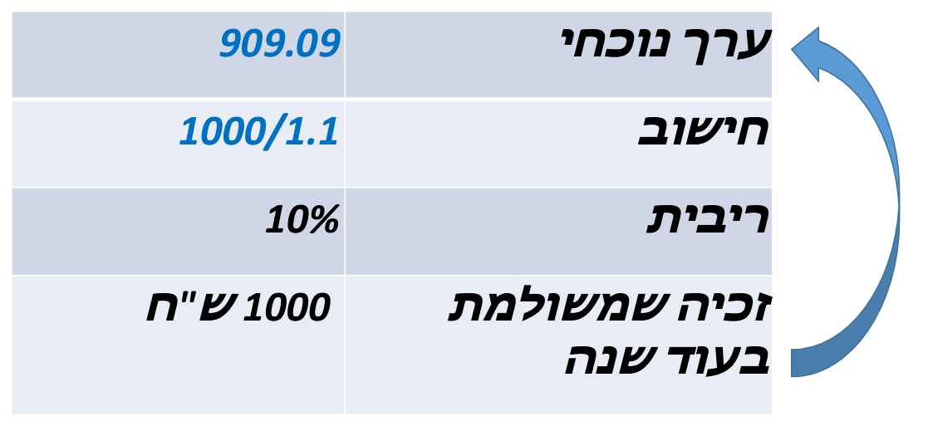
עלות – היוון עלויות
K
PV =
(1 + r)^{t}
שמתי ווינר וזכיתי ב1000 ₪ שיעברו אלי רק בעוד שנה. בהינתן והריבית במשק היא 10%, מה שווי הכסף היום?

Slide 12
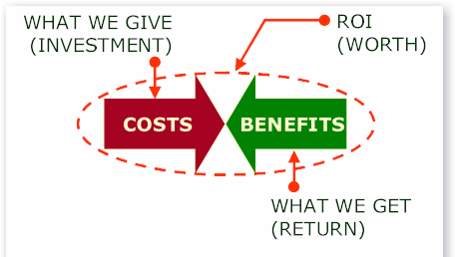
ROI – Return On Investment
"החזר השקעה"
מדד כלכלי להערכת הכדאיות (תועלת במונחי כסף) של פעולה הכרוכה בהשקעת כסף, זמן או משאבים אחרים, על ידי השוואת כמות ההכנסה המתקבלת ביחס לעלות ההשקעה.
הוצאה - הכנסה ₌ _{ROI}
הוצאה
100*
לדוגמה:במידה ורכישה של מערכת בעלות של 10,000 ש"ח תיצור הכנסה של 16,000 ש"ח אזי נקבל: ROI = 60%

Slide 13
עלות – נרמול עלויות
נרצה להביא את עלויות ההצעות לאותה סקלה של התועלות (0-1), וכן שימדדו את אותו הפרמטר (כלומר העלויות יהפכו להיות במונחי תועלת – עלות גבוהה תקבל משקל נמוך ועלות נמוכה תקבל משקל גבוה).
פרמטרים:
Cmin : עלות ההצעה הזולה ביותר
Cmax : עלות ההצעה היקרה ביותר
Ci : עלות הצעה i
CNi : עלות מנורמלת עבור הצעה i
CNmin : עלות מנורמלת עבור ההצעה הזולה ביותר
CNmax : עלות מנורמלת עבור ההצעה היקרה ביותר
Bmin : התועלת הנמוכה ביותר
Bmax : התועלת הגבוהה ביותר

Slide 14
עלות – נרמול עלויות
ישנן מספר דרכי נרמול עלויות:
שיטה | תיאור | נוסחה
א' | ההצעה הזולה ביותר מקבלת ציון עלות מנורמלת 1, הציון של יתר ההצעות קטן באופן יחסי . בשיטה זו ציוני העלות המנורמלת נעים תמיד בין הציון הגבוה ביותר 1 לציון נמוך כלשהו שקטן ככל שההצעה יקרה יותר.
ב' | ההצעה הזולה ביותר מקבלת ציון עלות מנורמלת השווה לציון ההצעה בעלת התועלת המרבית, הציון של יתר ההצעות קטן באופן יחסי. בשיטה זו ציון עלות מרבי שווה לתועלת המרבית הקיימת. הציון המזערי יכול להתקרב ל-0.
ג' | ההצעה הזולה ביותר מקבלת ציון עלות מנורמלת השווה לציון ההצעה בעלת התועלת המרבית, ההצעה היקרה ביותר מקבלת ציון עלות מנורמלת השווה לציון ההצעה בעלת התועלת הפחותה ביותר, הציון של היתר הוא בין הקצוות האלו באופן יחסי להפרש בין עלויות ההצעות
CNmin = 1
Cmin
CNi
=
Ci
CNmin = Bmax
Cmin
CNi
=
* Bmax
Ci
CNmin = Bmax
CNmax = Bmin
(Cmax-Ci)*(Bmax-Bmin)
CNi
=
+ Bmin
(Cmax-Cmin)
Notes:
על הרביעית עוברים בהרצאות ולא במסגרת התרגול

Slide 15
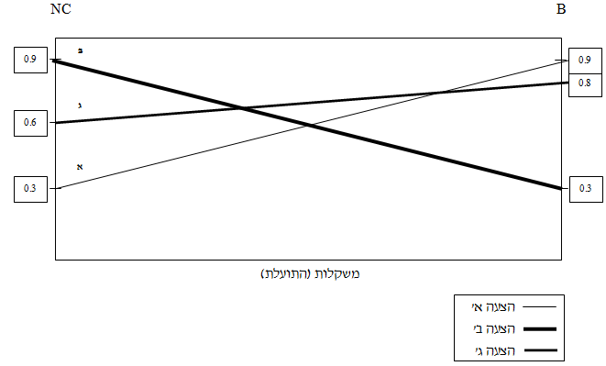
גרף עלות-תועלת
0
1

Slide 16
סדר פעולות בתרגילים מסוג זה
במידה ולא נתון, יש לחשב תועלות משוקללות.
במידה ויש עלויות לאורך זמן – נבצע היוון עלויות.
ניפוי הצעות נחותות.
חישוב עלויות מנורמלות.
הצגת גרף עלות-תועלת.
מציאת נקודות חיתוך ע"י השוואת תוחלת התועלת של ההצעות ע"פ הנוסחה: (1-P)*CNi +P*Bi = (1-P)*CNj +P*Bj כאשר P זה משקל התועלת.
מציאת הצעה אופטימאלית בהינתן משקל העלות/תועלת עפ"י הגרף וחישוב תוחלת תועלת.

Slide 17
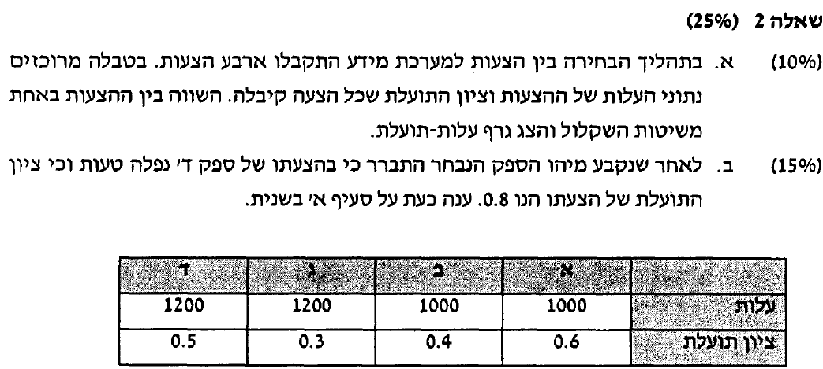
תרגיל 2

Slide 18


פתרון תרגיל 2
א. נבצע ניפוי הצעות ונגיע למסקנה שהצעה א הינה ההצעה הטובה ביותר.
ב. נשארנו עם הצעות א' וד' בלבד, ננרמל לפי שיטה א':
לאחר שנשרטט גרף עלות-תועלת - נקודת החיתוך הינה 5/11 – ז"א שעד משקל תועלת של 5/11 נעדיף את הצעה א', ממשקל התועלת של 5/11 נעדיף את הצעה ב'.
 | הצעה א | הצעה ב
עלות C: | 1000 | 1200
תועלת B: | 0.6 | 0.8
עלות מנורמלת CN: | 1 | 5/6
Notes:
(1-p)*5/6+p*0.8=(1-p)*1+p*0.6

Slide 19
תרגיל 3– מועד ב' 2014
שאלה 2 (10%)
בתהליך הבחירה בין הצעות למערכת מידע, התקבלו ארבע הצעות.
בטבלה מרוכזים נתוני התועלת והעלות המנורמלת, אשר חושבו לפי אחת השיטות לנרמול עלויות.
א. (3%) האם ישנן הצעות נחותות? אם כן- ציין אילו והסבר. אם לא- הוסף הצעה נחותה והסבר.
ב. (4%) השלם את נתוני תוחלת התועלת של ההצעות בהינתן כי משקל העלות שנקבע ע"י ועדת ההיגוי הינו 30%.
ג. (3%) הסבר כיצד תבחר בהצעה האופטימאלית מבלי לצייר גרף עלות-תועלת וציין מיהי ההצעה האופטימאלית.
 | הצעה א' | הצעה ב' | הצעה ג' | הצעה ד'
עלות מנורמלת | 0.8 | 0.73 | 0.66 | 0.6
תועלת | 0.6 | 0.7 | 0.66 | 0.8
תוחלת התועלת | ? | ? | ? | ?

Slide 20
פתרון תרגיל 3– מועד ב' 2014
שאלה 2 (10%)
בתהליך הבחירה בין הצעות למערכת מידע, התקבלו ארבע הצעות.
בטבלה מרוכזים נתוני התועלת והעלות המנורמלת, אשר חושבו לפי אחת השיטות לנרמול עלויות.
א. (3%) האם ישנן הצעות נחותות? אם כן- ציין אילו והסבר. אם לא- הוסף הצעה נחותה והסבר.
כן, הצעה ג' נחותה לעומת הצעה ב'.
ב. (4%) השלם את נתוני תוחלת התועלת של ההצעות בהינתן כי משקל העלות שנקבע ע"י ועדת ההיגוי הינו 30%.
P=1-0.3=0.7 – נציב ערך זה בכל אחת מהמשוואות של ההצעות בשביל להשלים את תוחלת התועלת
ג. (3%) הסבר כיצד תבחר בהצעה האופטימאלית מבלי לצייר גרף עלות-תועלת וציין מיהי ההצעה האופטימאלית.
על סמך התוחלות – נבחר בערך תוחלת הגבוה ביותר.
 | הצעה א' | הצעה ב' | הצעה ג' | הצעה ד'
עלות מנורמלת | 0.8 | 0.73 | 0.66 | 0.6
תועלת | 0.6 | 0.7 | 0.66 | 0.8
תוחלת התועלת | ? | ? | ? | ?
0.3*0.8+0.7*0.6=0.66

Slide 21
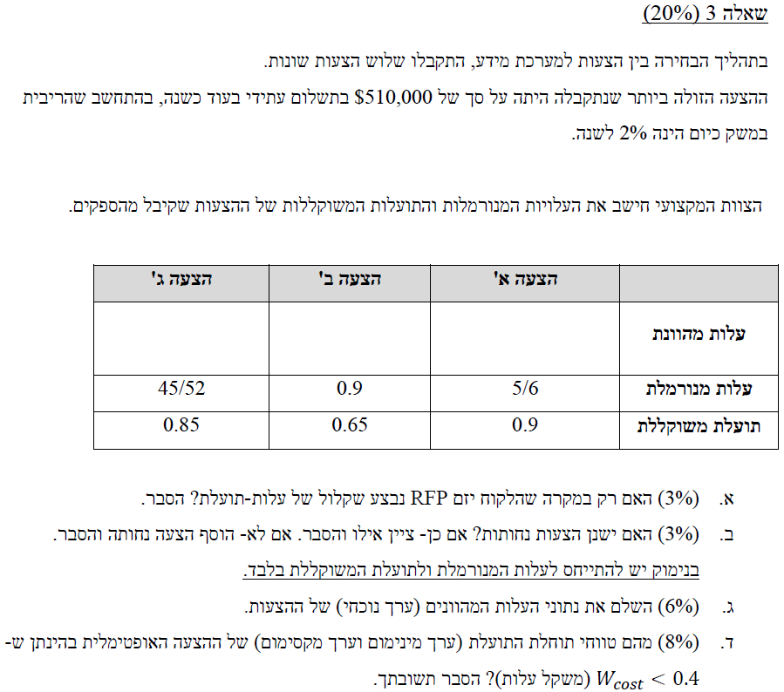
תשע"ו - בוחן

Slide 22
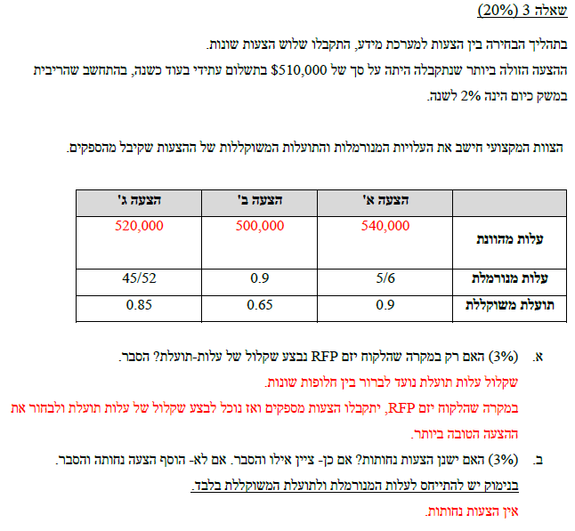
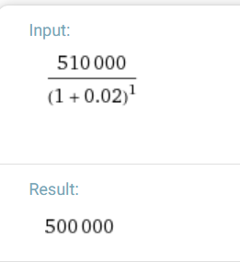
פתרון תשע"ו - בוחן

Slide 23
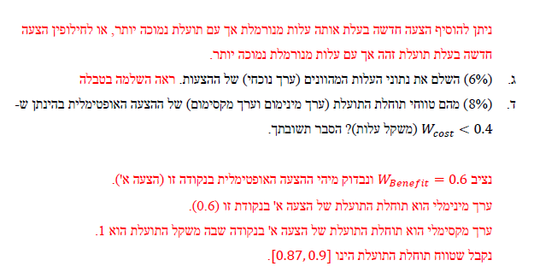
פתרון תשע"ו - בוחן

